Slide 1
自媒體行銷班 創新策略課程 第一次創意提案-擇優提案
白乃遠 老師
Line：billy_pai
Mail：billy_pai@hotmail.com
Facebook：PAI XIAO PAI

Slide 2
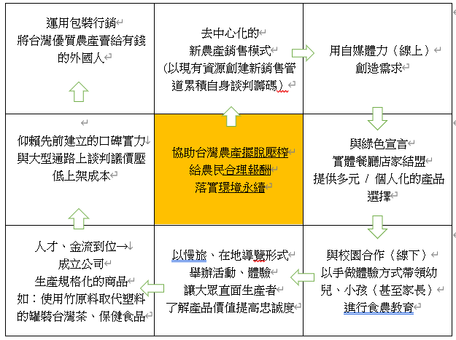
張富貴

Slide 3
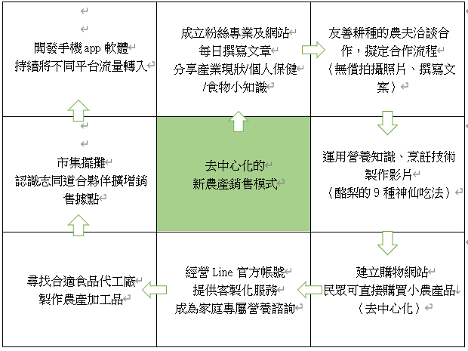
張富貴

Slide 4
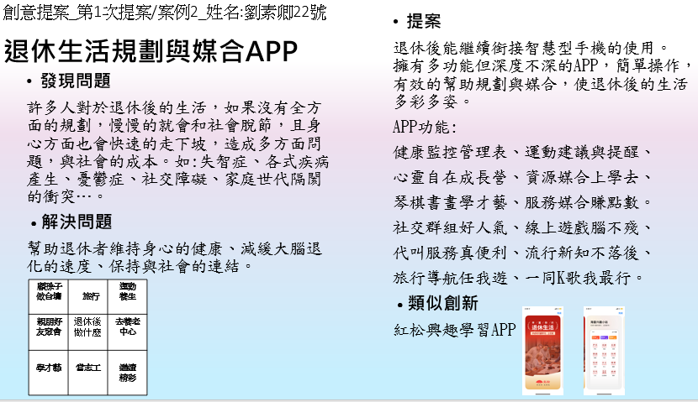
劉素卿

Slide 5
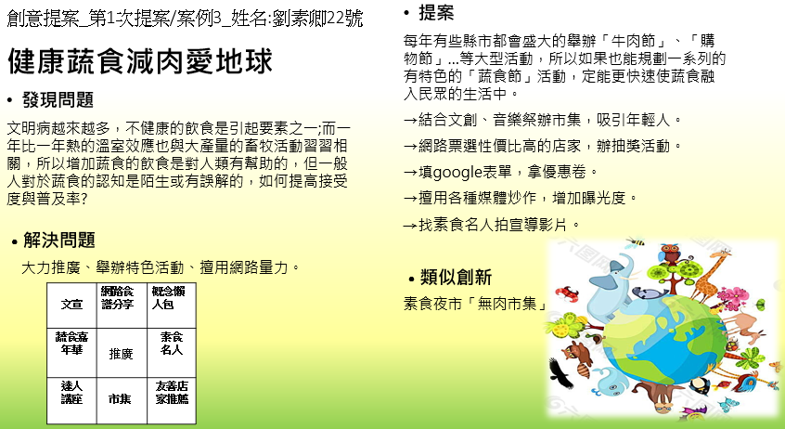
劉素卿

Slide 6
林志達
主題：空閒農地提供給經濟弱勢民眾種植作物01
1.發現問題
經濟較差的家庭，有時會有三餐不濟的問題，如何提供給有需求的家庭溫飽?
2.解決問題-創意發想1
2.解決問題-創意發想2
請企業提供打工機會 | 即期品 | 政府舉辦活動時，成為工作人員，可換取便當
提供空閒農地，自給自足 | 經濟弱勢家庭，三餐不濟 | 請餐廳提供剩餘的飯菜
政府發餐卷 | 以勞力換取餐點 | 愛心待用餐
空閒農地 | 請私人提供空閒土地或空間 | 可以用盆栽種植
輔導種植高經濟價值作物 | 提供空閒農地，自給自足 | 協助和業者合作
魚菜共生 | 由相關政府單位提供種植技術指導 | 種植收成期短的作物

Slide 7
林志達
主題：空閒農地提供給經濟弱勢民眾種植作物02
3.創新特色
活用空閒土地與空間。
提升糧食自給率。
讓有經濟需求的人除了自己自足外，甚至可以販售。
讓參加者學習農業技術，增加技能。
提供農業輔導增加種植成功率。
提供媒合，參加後有意願的人可以轉職成農民。
給魚不如教他釣魚，使其能自立。
降低務農的門檻。
4.類似創新
台中市的開心農場
2.解決問題
請民間提供空閒農地或空閒空間開發成農地
地點：空閒農地、都市中的空閒空間
作法：請民間提供空閒農地、空地、沒人使用的頂樓當作農田，以免稅或減稅的方式提供誘因。可以使用盆栽種植，並發展魚菜共生來增加經濟價值，由政府有關單位定期參訪農田，根據所在地點提供種植建議，並由政府提供需要器具。

Slide 8
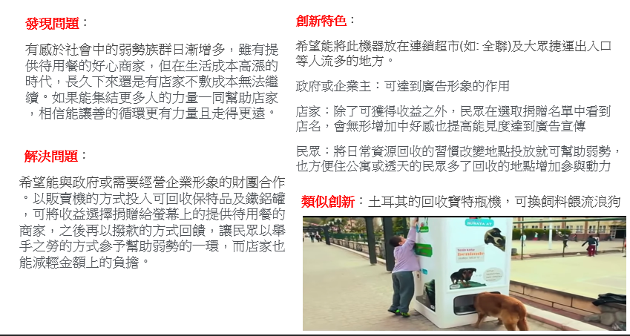
吳孟樺

Slide 9
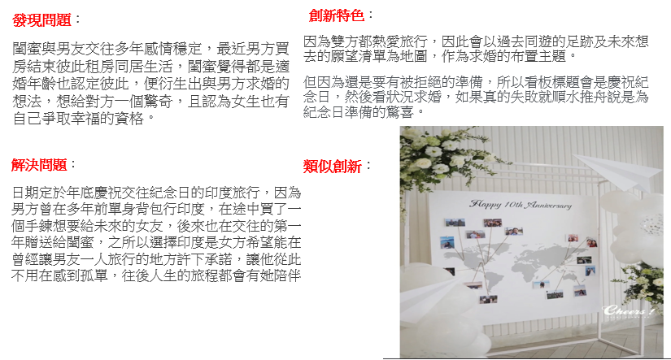
吳孟樺

Slide 10
許育慈
結合APP提升喝水動力的三種方式
喝水提醒計畫提案01
1.喝水種樹APP-結合智慧水杯的水分偵測系統及遊戲APP，喝水的同時可以在遊戲裡面種樹，種出各式各樣的樹，讓大家在喝水的同時也能玩遊戲。
2.喝水收集獎勵物，裝扮個性化人物-結合智慧水杯的水分偵測系統及APP，可以每天記錄喝水的情況，達成一定目標可以獲得各式的獎勵物，如:徽章、獎盃、虛擬人物的裝扮(紙娃娃系統)，另外結合社群系統，可以跟大家分享喝水的相關知識或是聊天。
3.喝水兌換優惠-結合智慧水杯的水分偵測系統及APP-藉由喝水來累積點數，可以換取對應優惠(優惠部分不一定是要實質物品，也可以是各合作廠商的優惠券，這樣除了可以讓喝水的人有動力，在廠商方面也可以增加曝光度達到廣告效果)。
01.發現問題： 現代社會大家都十分忙碌，常常會忘記要定時補充水分，雖然市面上有智慧水杯但是還是會忘記喝水，缺乏實作動力
02.解決問題： 水壺結合APP做喝水提醒，另外搭配上獎勵制度，提高使用的興趣，在水壺部分可以有自動鎖定的功能，如倒入一天所需的水分就會自動鎖定瓶蓋，直到喝完才能獲取獎勵。
03.創新特色： 目前市面上的水壺較多是結合APP的單純提醒喝水，基本上還是容易忘記，所以可以搭配上獎勵制度，例如喝水種樹APP、喝水收集徽章、喝水換優惠，讓常忘記喝水的人更有動力去執行

Slide 11
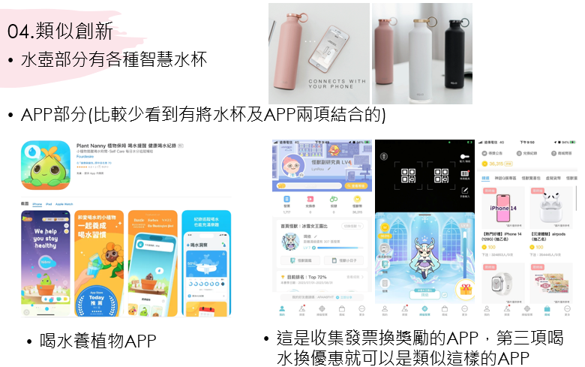
喝水提醒計畫提案02
許育慈

Slide 12
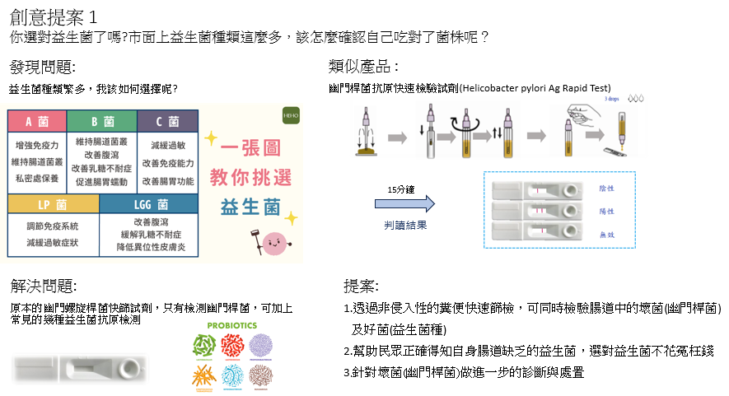
許瑞玲

Slide 13
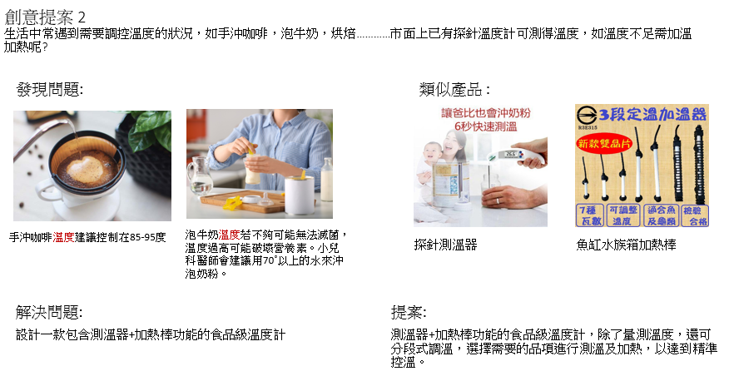
許瑞玲

Slide 14
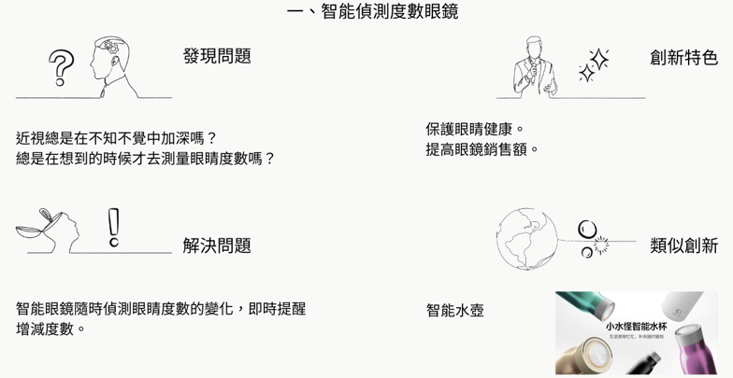
陳泓伶

Slide 15
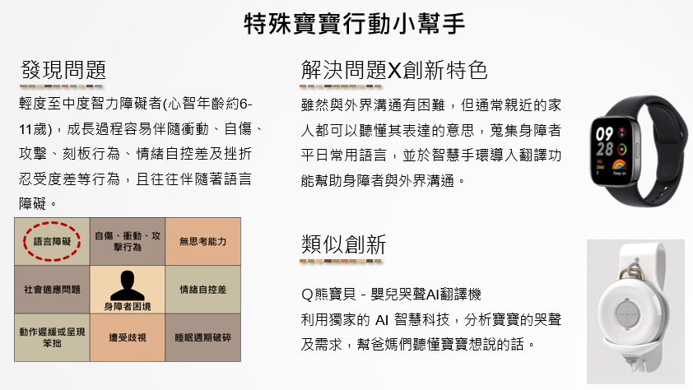
陳禎

Slide 16
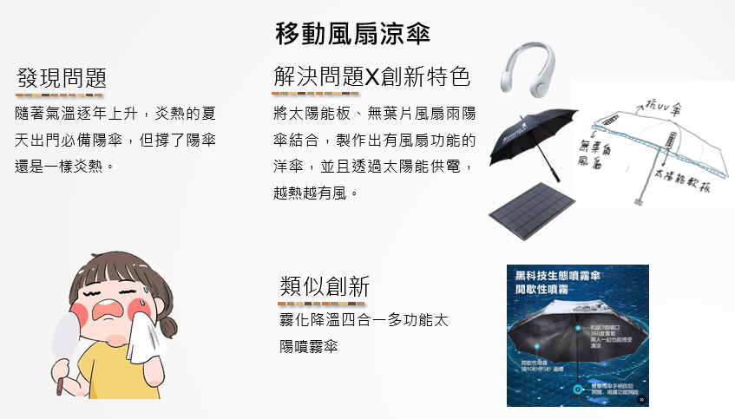
陳禎

Slide 17
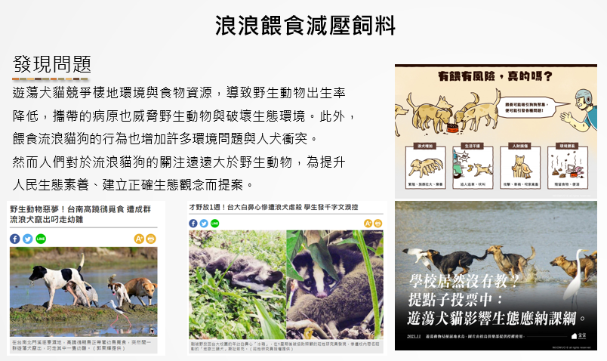
陳禎

Slide 18
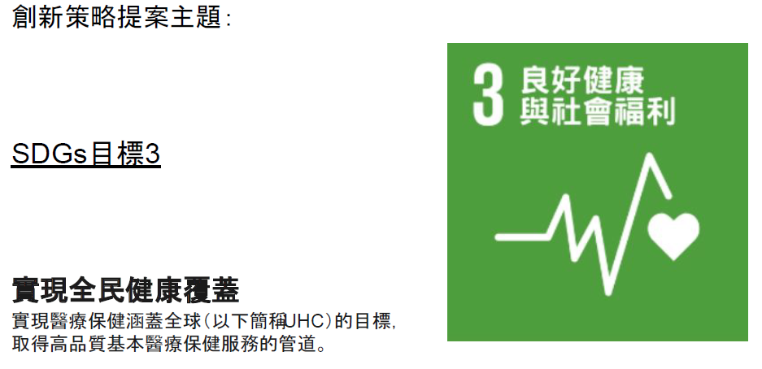
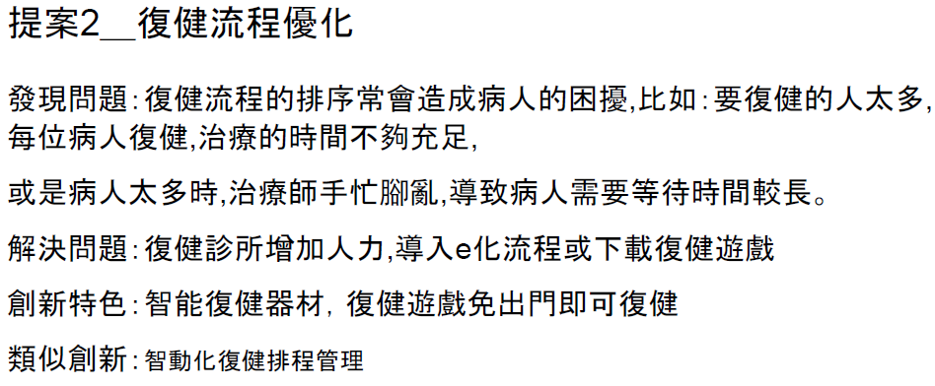
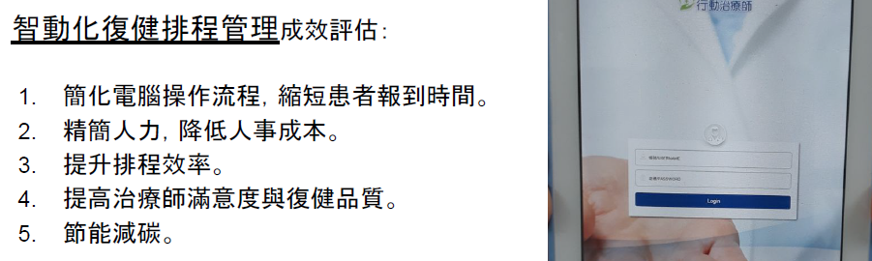
賴君文

Slide 19
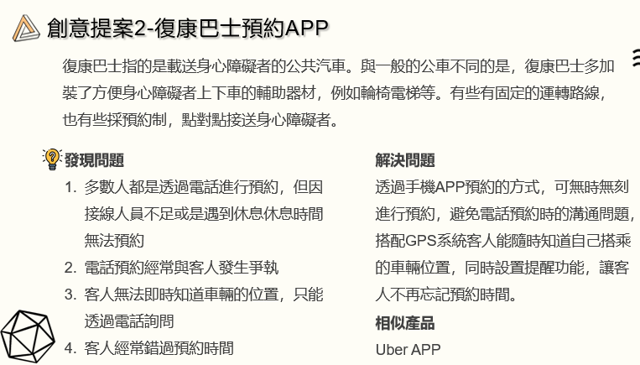
嚴以敏

Slide 20
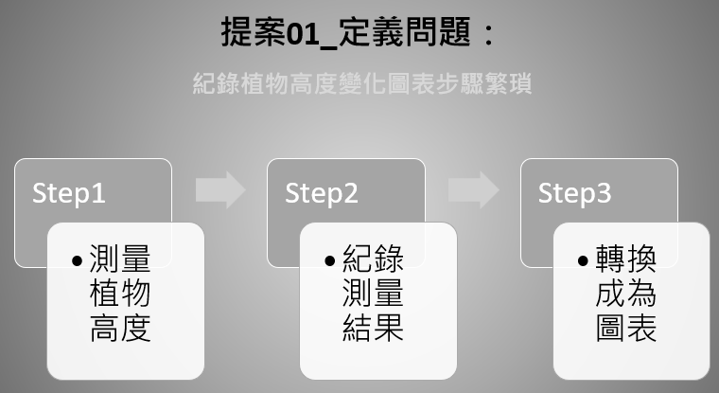
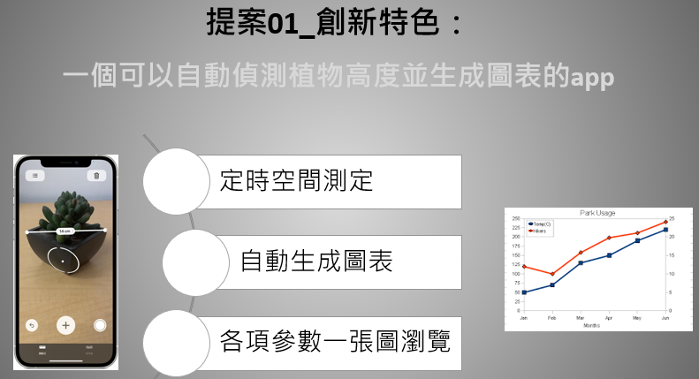
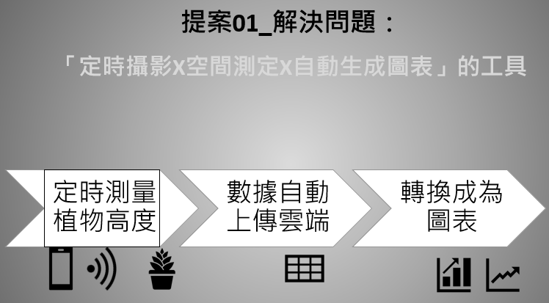
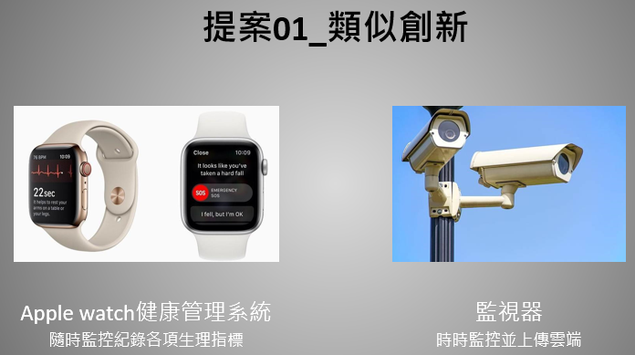
李承蓉
提案01：全自動紀錄植物生長圖表系統

Slide 21

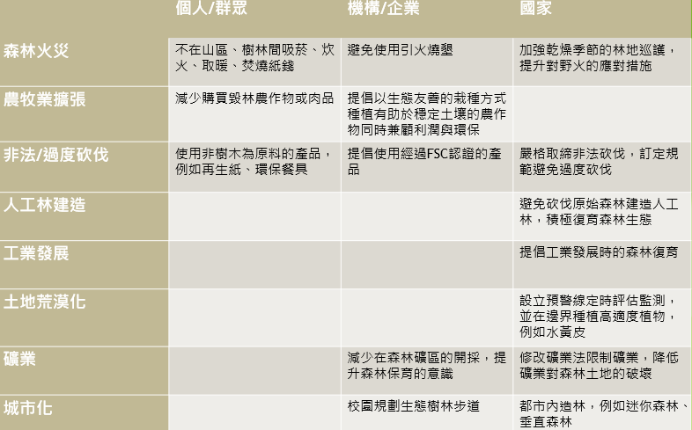
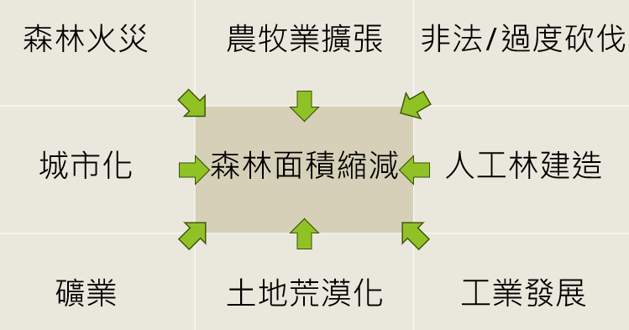
王俊惟

Slide 22
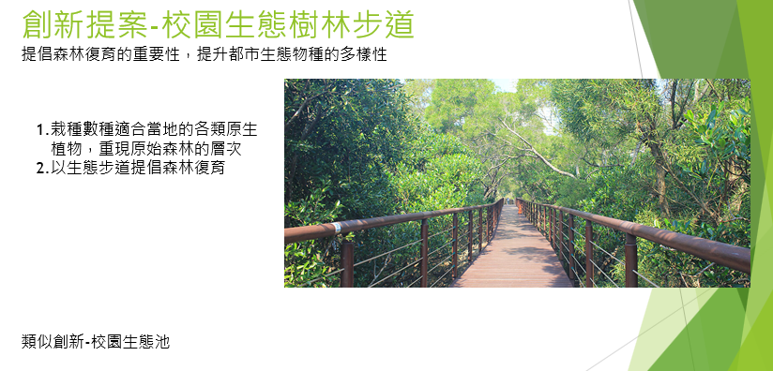
王俊惟

Slide 23
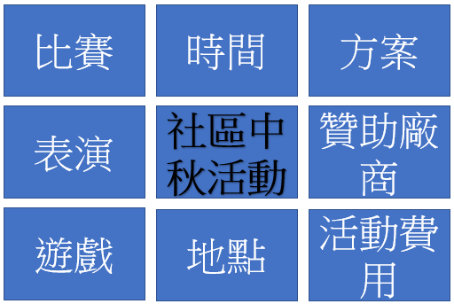
吳旭茹
管委會中秋節討論議題

Slide 24
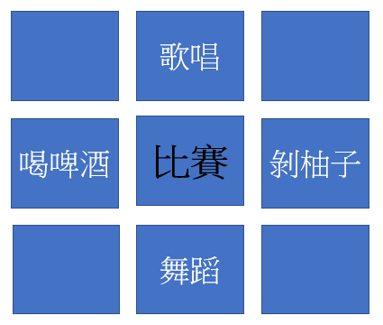
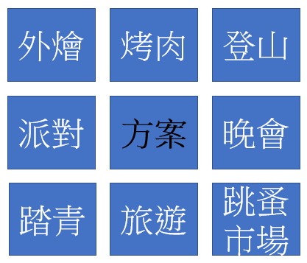
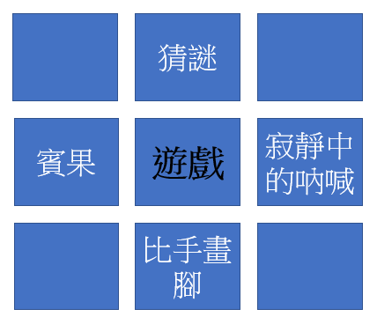
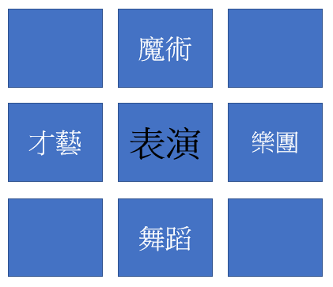
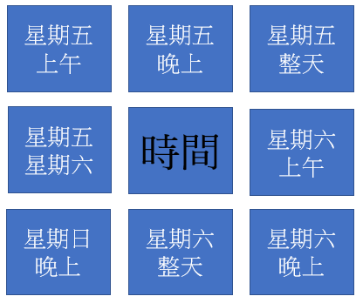
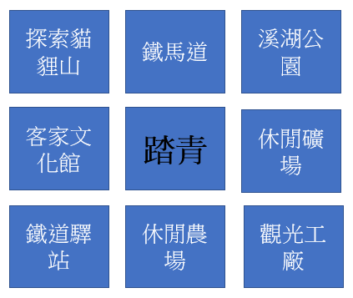
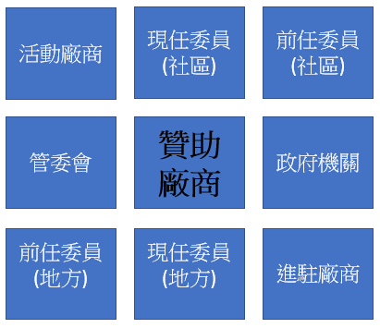
吳旭茹
管委會中秋節討論議題

Slide 25
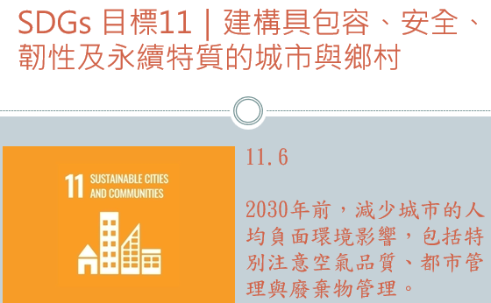
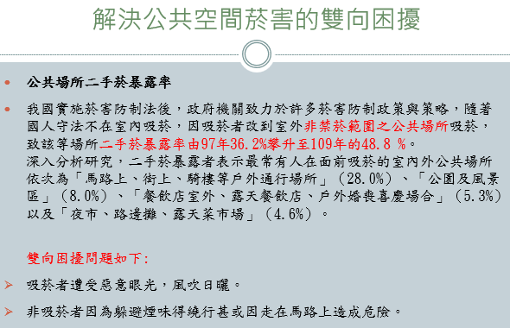
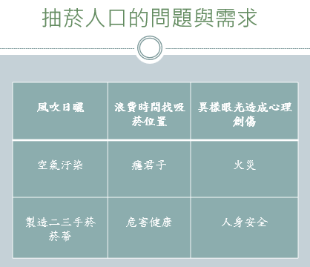
李璟瑤
清新空氣 / 你我有權

Slide 26
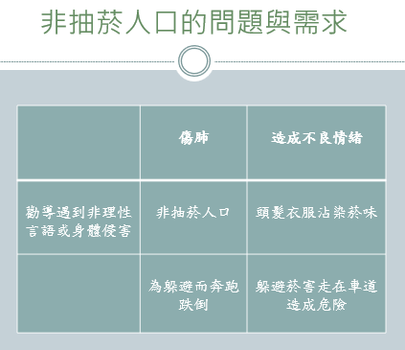
李璟瑤
清新空氣 / 你我有權

Slide 27
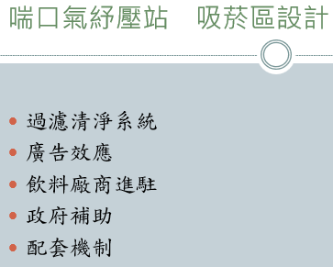
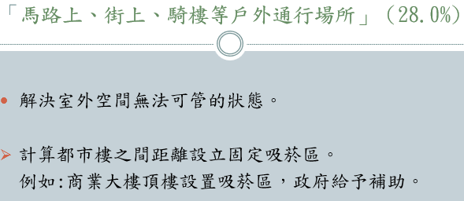
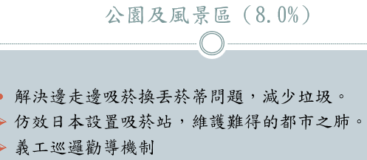
李璟瑤
清新空氣 / 你我有權

Slide 28
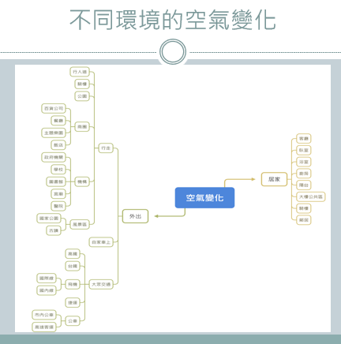
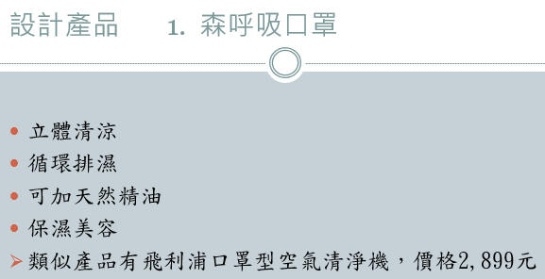
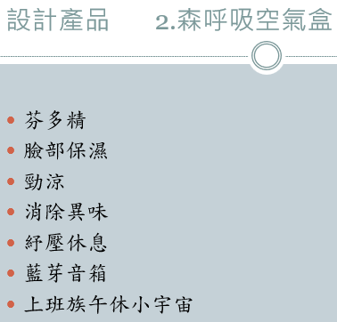
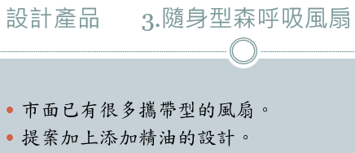
李璟瑤
清新空氣 / 你我有權

Slide 29
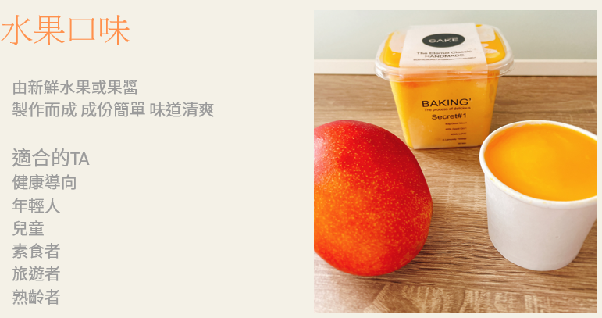
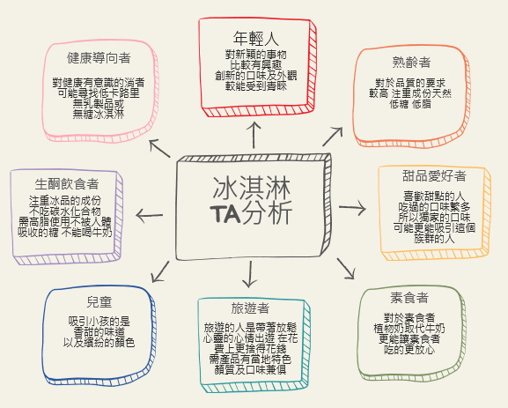
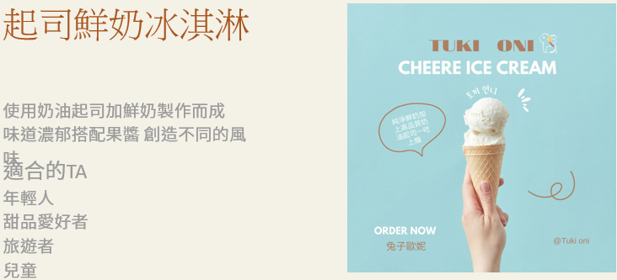
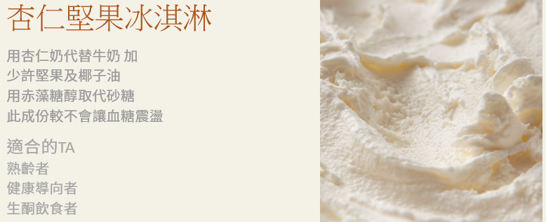
沈稚穎

Slide 30
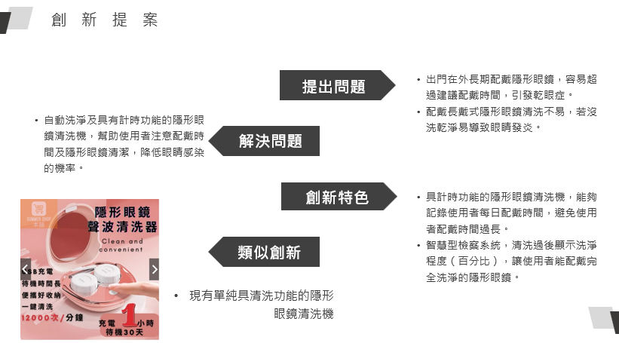
林依嫻

Slide 31
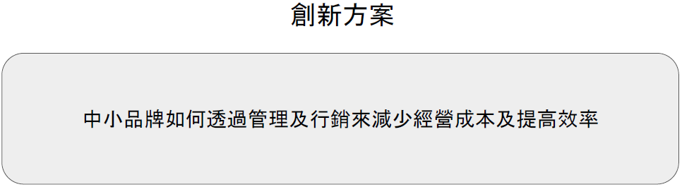
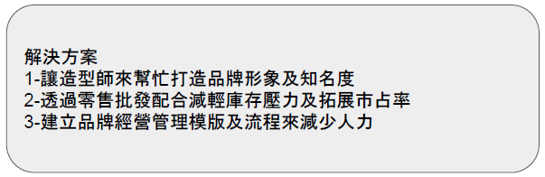


施俞旭

Slide 32

施俞旭

Slide 33

施俞旭

Slide 34

施俞旭

Slide 35

施俞旭

Slide 36

施俞旭

Slide 37

張雅筑

Slide 38

張雅筑

Slide 39

莊承彥

Slide 40


陳瑩珍

Slide 41






陳瑩珍

Slide 42


陳瑩珍

Slide 43





賴柔伊

Slide 44



賴柔伊

Slide 45

賴柔伊

Slide 46

賴美如

Slide 47

賴美如

Slide 48

陳鳳真

Slide 49

陳鳳真

Slide 50

詹瑋慈
前言：
自己以前曾在社會福利產業工作過，
雖然工作沒有到很長一段時間，
但是深深感受到因奶粉單價高，
在募資奶粉期間飽受缺貨之苦，
無法時常讓弱勢團體領取到適合家中小孩喝得奶粉，
導致小孩一餐不如一餐，
有時聽說一罐奶粉讓小孩撐著喝好幾個月....
後言：
做了九宮格之後，依照目前的現況，
可能需要先以實體的參展、舉辦說明會或是
運用網路社群的力量讓大家知道這活動的初衷，
先從讓"大家認識我們"開始做起，
後續再慢慢聯合奶粉或是母嬰相關業者來舉辦活動，
讓活動能夠隨著時間越來越發酵，
也能慢慢減少弱勢團體家中小孩缺奶粉喝得問題。

Slide 51

曹維雯

Slide 52

曹維雯

Slide 53

曹維雯

Slide 54
第一次創新提案
擇優說明
1.創新提案擇優條件：
具有實現可能、有啟發性、有機會申請專利(具備新穎性與進步性)，內容細節更為完整且具備創新思考工具輔助的提案。
2.創新提案擇優說明：
這次提案大部分同學都有進行創新工具輔助思考，所提出的問題缺口也都很有創新價值，同時對應的解決方案也很具體，都有考量到科技支援與文化認同等考量，期待後續可以再加入整體策略與商業模式同步思考，主要習慣多面向考量思考，讓思維能逐步多面，增加提案內容完整與創新價值。

